Slide 1
Тема: разработка программного модуля высоконагруженной торговой площадки с распределенным способом обработки информации (Шифр ПМ ВТП) Руководитель от кафедры: к.т.н., доцент Кононова Александра Игоревна Исполнитель: ст. гр. ПИН-43 Давыдов Даниил Александрович Цель: уменьшение нагрузки на логиста по управлению заказами оборудования сотрудниками внутри организации Задачи: исследование предметной области; сравнительный анализ существующих решений; выбор языка и среды программирования; разработка схемы данных ПМ ВТП; разработка схем алгоритмов ПМ ВТП.
 | Разработал | Давыдов Д.А. |  | 1
 | Утвердил | Кононова А.И

Slide 2
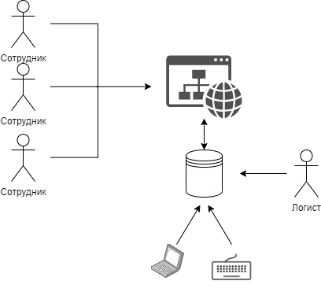
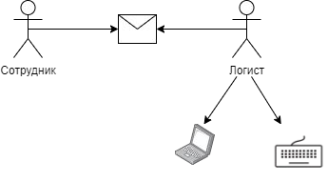
Исследование предметной области В организациях, связанных с разработкой, существует много внутренних процессов, которые выполняются вручную, в том числе — закупка и предоставление необходимого разработчикам оборудования.
 | Разработал | Давыдов Д.А. |  | 2
 | Утвердил | Кононова А.И

Slide 3
Обзор существующих аналогичных решений Источники информации: https://katanamrp.com/features/ https://www.sortly.com/product-tour/ https://www.ezrentout.com/features
 | Разработал | Давыдов Д.А. |  | 3
 | Утвердил | Кононова А.И
 | Katana [1] | Sortly [2] | EZRentOut [3] | ПМ ВТП
Есть бесплатная версия | Нет | Да | Да | Да
Микросервисная архитектура | Нет | Нет | Нет | Да
Расширяемость | Нет | Нет | Да | Да
Аукционная система | Нет | Нет | Нет | Да

Slide 4
Выбор языка и среды программирования
 | Язык | Java [1] | Python [2] | Go [3] | Источники информации: [1]https://docs.oracle.com/en/java/javase /index.html https://www.python.org/doc/ https://golang.org/doc/ Источники информации: https://atom.io/docs https://www.jetbrains.com/ru-ru/go/ https://code.visualstudio.com/docs
 | Возможность разработки микросервисной архитектуры | Да | Да | Да
 | Быстродействие | Да | Нет | Да
 | Легкость разработки и масштабирования | Нет | Да | Да
 | Среда разработки | Atom [1] | GoLand [2] | Visual Studio Code [3]
 | Встроенный отладчик | Нет | Да | Нет
 | Поддержка Docker/K8s/Postgre | Нет | Да | Да
 | Поддержка модульного тестирования | Нет | Да | Нет
 | Поддержка языка Go | Да | Да | Да
 |  |  |  |  |  | Разработал | Давыдов Д.А. |  | 4
 |  |  |  |  |  | Утвердил | Кононова А.И

Slide 5
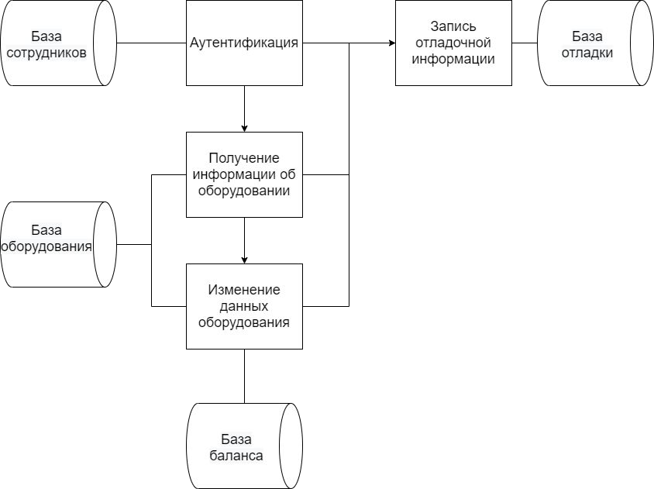
Схема данных
 | Разработал | Давыдов Д.А. |  | 5
 | Утвердил | Кононова А.И

Slide 6
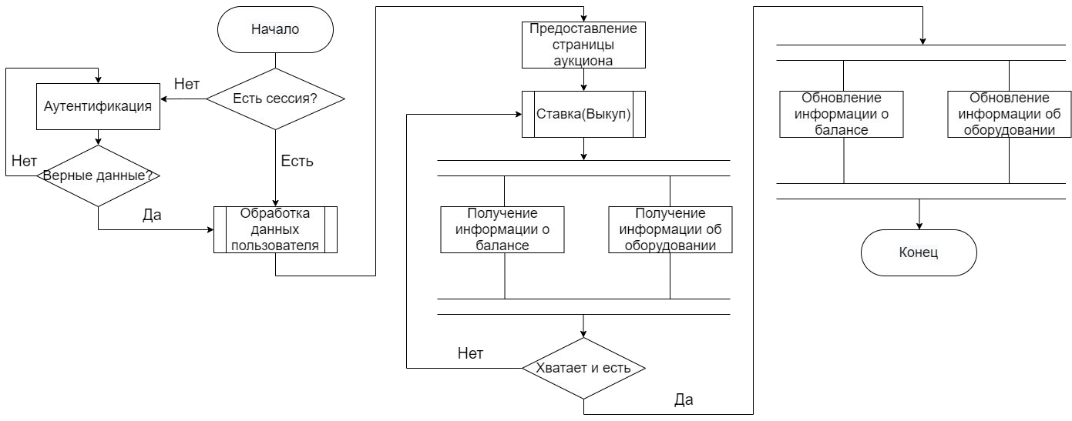
Схема алгоритма
 |  |  |  |  |  | СХЕМА АЛГОРИТМА ПМ ВТП
 |  |  |  |  |  | Программный модуль высоконагруженной торговой площадки с распределенным способом обработки информации | Лит. |  |  | Масса |  | Масштаб
 | Изм. | Лист | № докум. | Подпись | Дат |  |  |  |  | 1 |  | 1 : 1
 | Разраб. |  |  |  | а
 | Провер.
 | Т. Контр. |  |  |  |  |  | Лис 6 |  |  |  | Листов 7
 | Реценз. |  |  |  |  |  | т НИУ «МИЭТ»
 | Н. Контр.
 | Утверд.

Slide 7
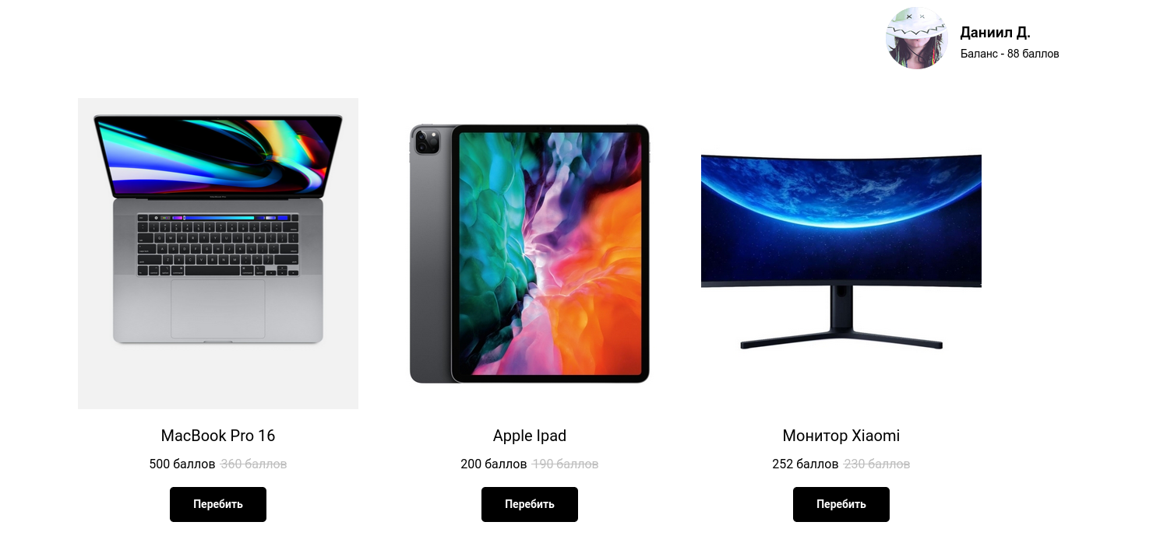
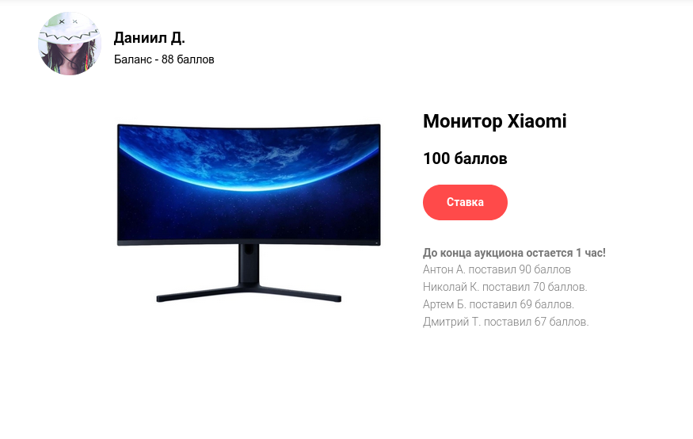
Вид пользовательского интерфейса ПМ ВТП
СХЕМА АЛГОРИТМА ПМ УКИ
Программный модуль высоконагруженной торговой площадки с распределенным способом обработки информации
Лит.
Масса
Масштаб
Изм.
Лист
№ докум.
Подпись
Дата
Разраб.
1
1 : 1
Провер.
Т. Контр.
Лист
7
Листов
10
Реценз.
НИУ «МИЭТ»
Н. Контр.
Утверд.

Slide 8
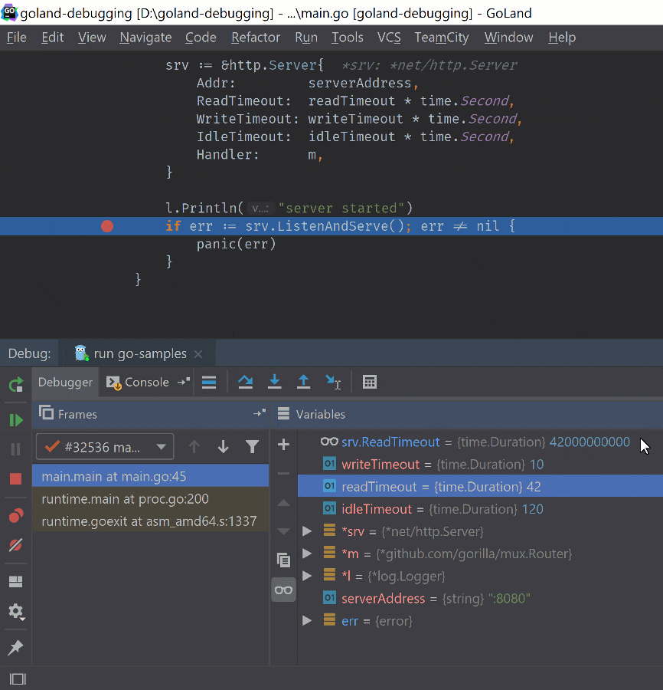
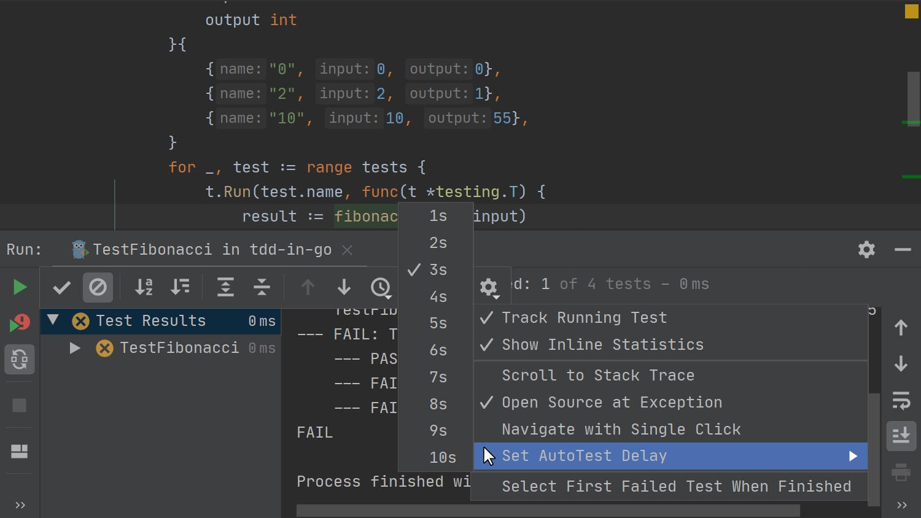
Отладка и тестирование ПМ ВТП
Процесс отладки в GoLand
Процесс unit-тестирования
СХЕМА АЛГОРИТМА ПМ УКИ
Программный модуль высоконагруженной торговой площадки с распределенным способом обработки информации
Лит.
Масса
Масштаб
Изм.
Лист
№ докум.
Подпись
Дата
Разраб.
1
1 : 1
Провер.
Т. Контр.
Лист
7
Листов
10
Реценз.
НИУ «МИЭТ»
Н. Контр.
Утверд.

Slide 9
Результаты работы
исследование предметной области;
сравнительный анализ существующих решений;
выбор языка и среды программирования;
разработка схемы данных ПМ ВТП;
разработка схем алгоритмов ПМ ВТП
разработка программной части ПМ ВТП
разработка пользовательского интерфейса
тестирование и отладка ПМ ВТП
СХЕМА АЛГОРИТМА ПМ УКИ
Программный модуль высоконагруженной торговой площадки с распределенным способом обработки информации
Лит.
Масса
Масштаб
Изм.
Лист
№ докум.
Подпись
Дата
Разраб.
1
1 : 1
Провер.
Т. Контр.
Лист
7
Листов
10
Реценз.
НИУ «МИЭТ»
Н. Контр.
Утверд.

